Slide 1







Giáo viên: Trần Thị Liên

Slide 2




Slide 3


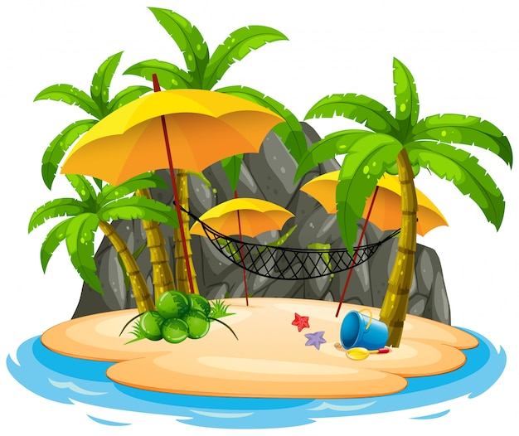
Hãy kể tên một số đảo, quần đảo ở Việt Nam mà em biết.

Slide 4



Slide 5
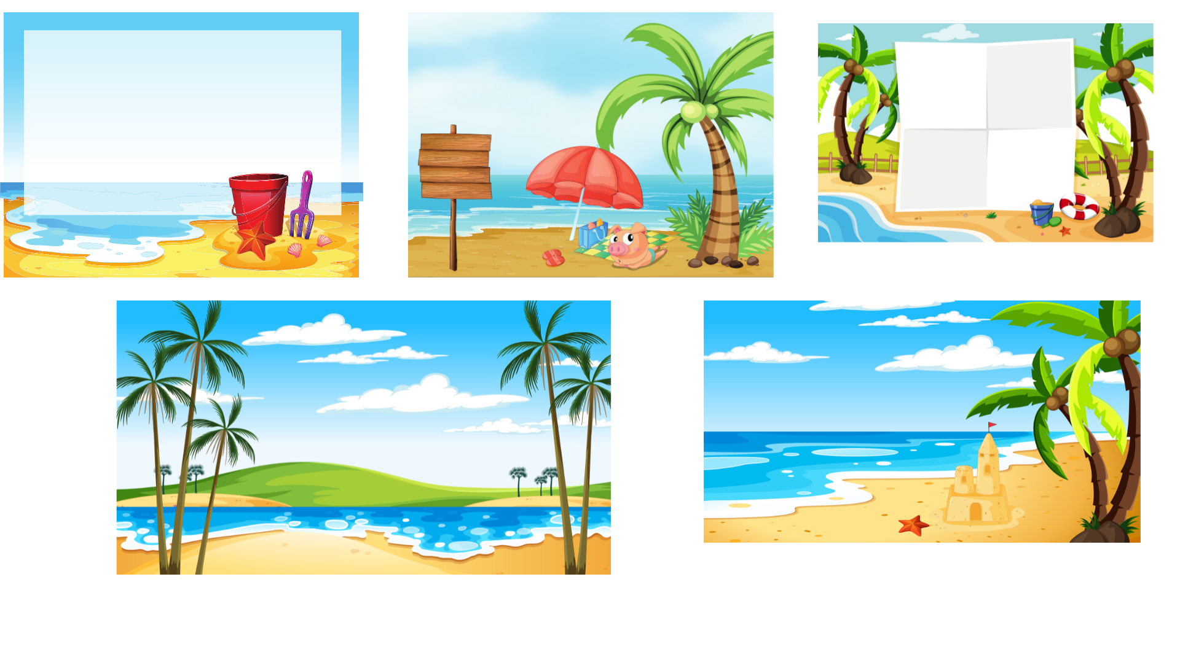
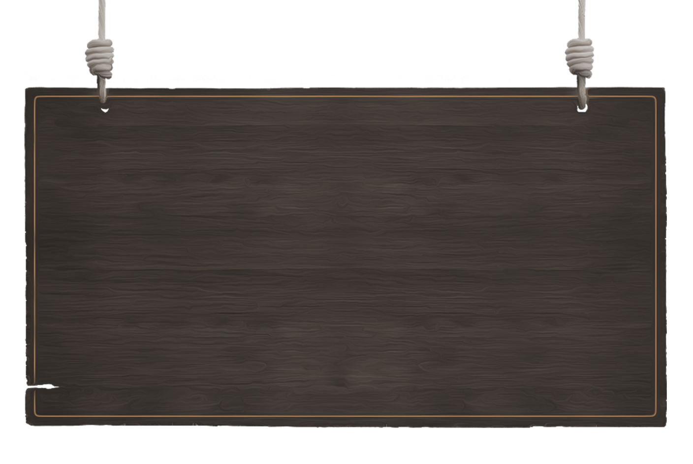

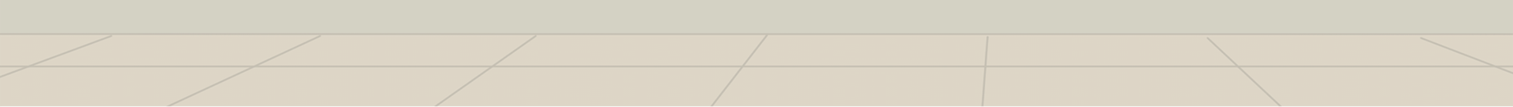
Tìm hiểu về vị trí địa lý của vùng biển, một số quần đảo và đảo

Slide 6
HOẠT ĐỘNG 2:
Tìm hiểu về công cuộc bảo vệ chủ quyền, các quyền và lợi ích hợp pháp của Việt Nam ở Biển Đông

Slide 7


Slide 8



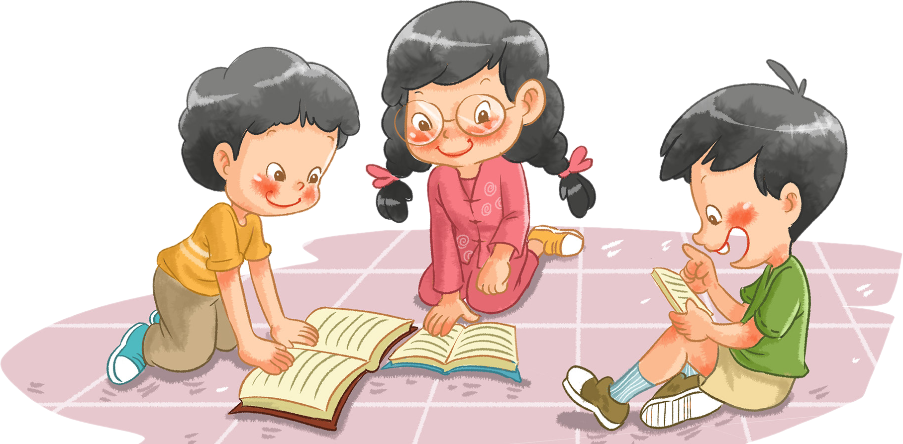
Học sinh đọc và quan sát SGK vòng 3 phút để ghi nhớ thông tin.
Học sinh gấp sách, dùng bảng con và phấn hoặc bút viết để tham gia trò chơi.
Giáo viên đọc to câu hỏi, các học sinh ghi nhanh kết quả lên bảng và giơ đáp án.

Slide 9
